Slide 1
Munkaegészségügyi előírások a vendéglátásban
A vendéglátóiparban dolgozók egészségének és biztonságának megőrzése kiemelt fontosságú. Ez az áttekintő összefoglalja a legfontosabb munkaegészségügyi szabályokat, amelyeket minden munkaadónak és munkavállalónak ismernie kell.
VENDÉGLÁTÓIPAR
MUNKAVÉDELEM
HIGIÉNIA
Deákné Győrmárton Rita

Slide 2
Mit szabályoznak a munkaegészségügyi előírások?
A munkaegészségügyi előírások a vendéglátásban a munkavállalók egészségének védelmét és a biztonságos munkavégzés feltételeinek megteremtését szolgálják. Ezek a szabályok nem csupán a munkavállalók, hanem a vendégek biztonsága szempontjából is alapvető fontosságúak, hiszen a vendéglátóiparban a higiéniai és munkavédelmi hiányosságok közvetlenül érinthetik az élelmiszer-fogyasztók egészségét is.
Jogi alapok
Mire terjednek ki?
Ezeket a szabályokat főként a munkavédelmi törvény (1993. évi XCIII. törvény a munkavédelemről), valamint a kapcsolódó rendeletek, higiéniai és élelmiszerbiztonsági szabályok (pl. HACCP) határozzák meg. A törvény előírja, hogy minden munkáltató köteles biztosítani a munkavégzés személyi és tárgyi feltételeit, és rendszeresen ellenőrizni azok megfelelőségét.
Munkavállalók egészségének védelme a munkahelyen
Biztonságos munkakörülmények biztosítása
Élelmiszerbiztonság és higiéniai előírások betartása
Munkáltatói és munkavállalói felelősségek rögzítése
Rendszeres ellenőrzések és dokumentáció vezetése
A szabályok betartását a Nemzeti Élelmiszerlánc-biztonsági Hivatal (NÉBIH) és a munkavédelmi hatóságok ellenőrzik.

Slide 3

1. TERÜLET
Egészségügyi alkalmasság
Az egészségügyi alkalmasság a vendéglátóipar egyik legfontosabb alapkövetelménye, mivel a munkavállalók közvetlen kapcsolatba kerülnek élelmiszerekkel és vendégekkel. Az alkalmassági vizsgálatok célja annak igazolása, hogy a dolgozó fizikai és mentális állapota megfelel a munkakör követelményeinek.
1
2
3
Munkába állás előtti vizsgálat
Időszakos ellenőrzés
Fertőző betegségek kizárása
Munkába állás előtt kötelező az orvosi alkalmassági vizsgálat elvégzése. A vizsgálat során az üzemorvos felméri, hogy a jelölt egészségi állapota alkalmas-e a vendéglátásra jellemző munkakörök ellátására, beleértve a fizikai terhelést és a higiéniai követelményeket.
Időszakos vizsgálatokkal ellenőrzik, hogy a dolgozó továbbra is alkalmas-e a vendéglátásra jellemző munkakörökre, például szakács, felszolgáló vagy pultos pozíciókra. A vizsgálatok gyakoriságát a munkakör kockázati szintje határozza meg.
Fertőző betegséggel küzdő személy nem dolgozhat élelmiszerrel. Ilyen esetben a munkavállalót azonnal el kell tiltani az élelmiszerkezeléstől, amíg az egészségügyi alkalmasság helyre nem áll.

Slide 4

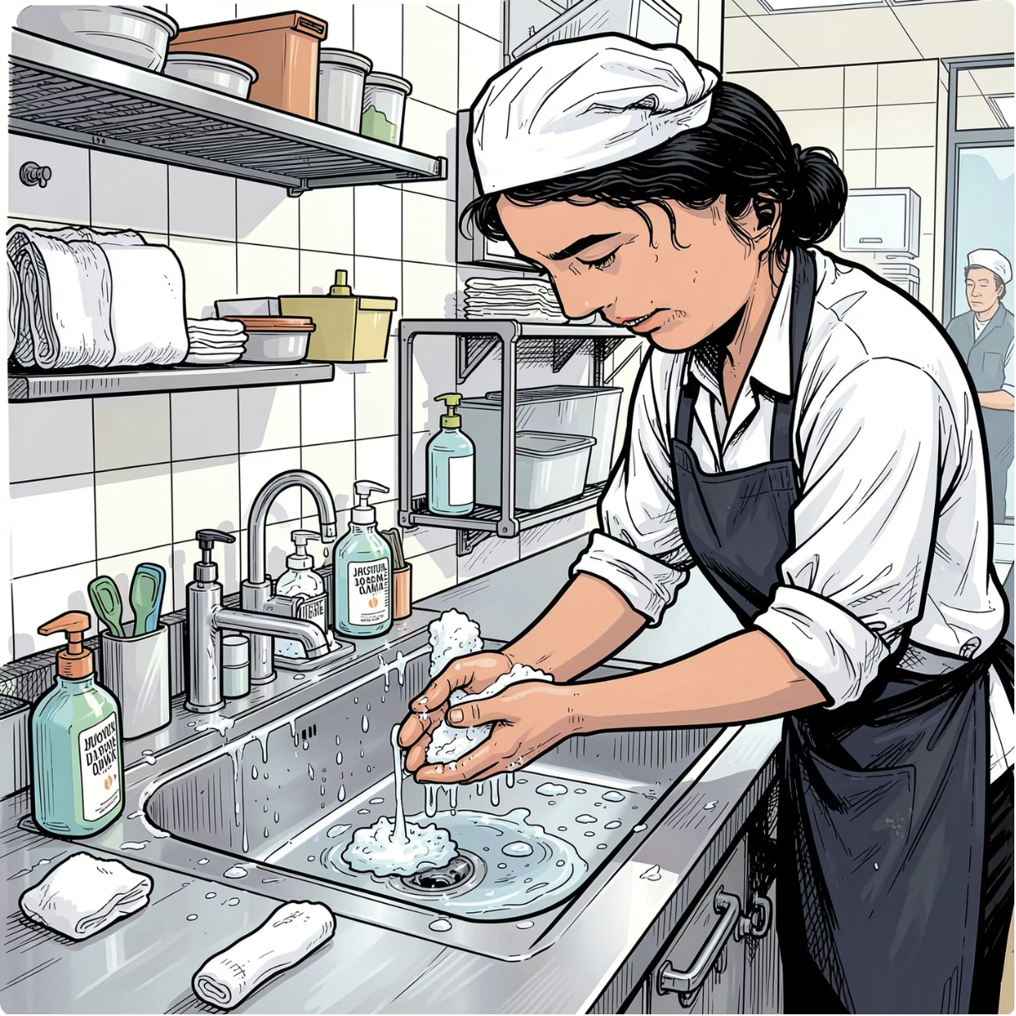
2. TERÜLET
Munkahelyi higiénia
A munkahelyi higiénia a vendéglátóiparban kiemelt jelentőséggel bír, mivel közvetlenül befolyásolja az élelmiszerbiztonságot és a vendégek egészségét. A higiéniai szabályok betartása minden munkavállaló alapvető kötelessége.
Kézmosás és fertőtlenítés
Kézmosási és fertőtlenítési lehetőség biztosítása minden munkaterületen. A kézmosást minden olyan tevékenység előtt és után el kell végezni, amely során az élelmiszer szennyeződhet.
Munkaruha és védőfelszerelés
Tiszta munkaruha viselése, szükség esetén hajháló és kesztyű használata kötelező. A munkaruhát rendszeresen mosni és cserélni kell.
Tiltott tevékenységek
Dohányzás és étkezés az előírt helyeken kívül szigorúan tilos. Ezeket a tevékenységeket kizárólag a kijelölt pihenőhelyeken lehet végezni.
Személyes higiénia
Személyes higiénia kiemelt fontosságú: rendszeres tisztálkodás, körömápolás és tiszta munkavégzés minden munkavállalótól elvárt alapkövetelmény.

Slide 5








3. TERÜLET
Munkahelyi környezet
A megfelelő munkahelyi környezet kialakítása és fenntartása a munkáltató felelőssége. A fizikai munkakörülmények közvetlenül befolyásolják a dolgozók egészségét, teljesítményét és baleseti kockázatát.
Szellőzés és klíma
Zaj- és hőterhelés
Megfelelő szellőzés, hőmérséklet és világítás biztosítása minden munkaterületen. A konyhákban különösen fontos a hatékony elszellőztetés a hő- és páratartalom szabályozása érdekében.
Zaj- és hőterhelés csökkentése, például konyhai elszívó rendszerek alkalmazásával. A tartós hőterhelés egészségkárosító hatású lehet, ezért rendszeres pihenőidőket kell biztosítani.
Burkolatok és felületek
Tűz- és balesetvédelem
Csúszásmentes, könnyen tisztítható burkolatok alkalmazása minden munkaterületen. A nedves felületek balesetveszélyt jelentenek, ezért rendszeres takarítás és karbantartás szükséges.
Tűz- és balesetvédelmi előírások szigorú betartása, beleértve a tűzoltó eszközök elérhetőségét, a menekülési utak szabadon tartását és a rendszeres tűzvédelmi oktatást.

Slide 6
4. TERÜLET
Munkaszervezés és munkaterhelés
A megfelelő munkaszervezés elengedhetetlen a dolgozók egészségének megőrzéséhez. A túlzott munkaterhelés nemcsak fizikai, hanem pszichés egészségkárosodáshoz is vezethet, ezért a munkáltatónak törekednie kell a kiegyensúlyozott munkabeosztásra.
Munkaidő és pihenőidő
Képzés és fizikai munkavégzés
A munkaidő és pihenőidő szabályozása a túlterhelés elkerülése érdekében. A Munka Törvénykönyve rögzíti a maximális munkaidőt és a kötelező pihenőidőket, amelyeket a vendéglátóiparban is be kell tartani.
Megfelelő munkavédelmi oktatás minden dolgozónak kötelező, amelyet munkába álláskor és rendszeres időközönként meg kell ismételni. Emelési és nehéz fizikai munkák során a helyes testtartás és a segédeszközök használata elengedhetetlen a gerinc- és ízületi sérülések megelőzése érdekében.
Maximális munkaidő betartása
Kötelező pihenőidők biztosítása
Szabadságolási tervek készítése
Rendszeres munkavédelmi oktatás
Helyes emelési technikák oktatása
Segédeszközök (kocsik, emelők) biztosítása

Slide 7
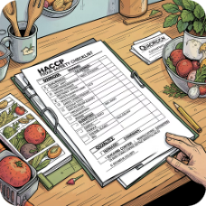

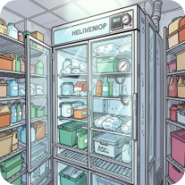
5. TERÜLET
Élelmiszerbiztonsági előírások
Az élelmiszerbiztonság a vendéglátóipar legkritikusabb területe, amely szorosan összefonódik a munkavállalók higiéniai gyakorlatával. A HACCP rendszer és a kapcsolódó előírások betartása nemcsak jogi kötelezettség, hanem a vendégek bizalmának alapja is.
HACCP rendszer
Elkülönített kezelés
Hűtőlánc és allergének
A HACCP (Veszélyelemzés és Kritikus Szabályozási Pontok) rendszer működtetése kötelező minden élelmiszert előállító és forgalmazó vendéglátóhelyen. A rendszer célja az élelmiszerbiztonsági kockázatok azonosítása és megelőzése.
A nyers és készételek elkülönített kezelése megakadályozza a kereszt-szennyeződést. Külön vágódeszkák, kések és edények használata kötelező a különböző élelmiszercsoportoknál.
A hűtőlánc szigorú betartása az élelmiszerek minőségének és biztonságának megőrzése érdekében. Az allergének kezelése és a fogyasztók tájékoztatása szintén jogszabályi kötelezettség.

Slide 8

Munkavédelmi oktatás és dokumentáció
A munkavédelmi oktatás és a megfelelő dokumentáció vezetése a munkáltató törvényi kötelezettsége. Az oktatás célja, hogy minden munkavállaló tisztában legyen a munkahelyi kockázatokkal és a megelőzési módszerekkel. A dokumentáció pedig igazolja, hogy a munkáltató eleget tett jogszabályi kötelezettségeinek.
Beléptető oktatás
Rendszeres oktatás
Gyakorlati bemutató
Dokumentálás
A munkavédelmi oktatás négy fő szakaszból áll, amelyek biztosítják, hogy minden munkavállaló megfelelő felkészültséggel rendelkezzen a biztonságos munkavégzéshez.
Az oktatás tartalma
Dokumentációs kötelezettség
Munkahelyi kockázatok ismertetése
Elsősegélynyújtás alapjai
Tűzvédelmi és evakuációs eljárások
Egyéni védőeszközök helyes használata
Élelmiszerbiztonsági alapelvek
Minden oktatásról jegyzőkönyvet kell készíteni, amely tartalmazza az oktatás időpontját, témáját és a résztvevők aláírását. A dokumentumokat a hatóságok kérésére be kell tudni mutatni.
Oktatási napló vezetése
Részvételi ívek megőrzése
Éves oktatási terv készítése

Slide 9





6. TERÜLET
Védőeszközök és egyéni védőfelszerelések
A megfelelő védőeszközök használata elengedhetetlen a munkahelyi balesetek és egészségkárosodás megelőzéséhez. A munkáltató köteles biztosítani a szükséges védőfelszereléseket, a munkavállaló pedig köteles azokat rendeltetésszerűen használni.
Hőálló kesztyű
Kötény és munkaruha
Forró felületekkel, sütőkkel és edényekkel való munkavégzés során kötelező viselet. A kesztyű megvédi a kezeket égési sérülésektől és vágásoktól.
Tiszta, rendszeresen mosott kötény és munkaruha viselése. A védőruházat megvédi a személyes ruházatot és csökkenti az élelmiszer szennyeződésének kockázatát.
Csúszásmentes cipő
Hallásvédő eszköz
A konyhai és felszolgálói munkavégzés során kötelező csúszásmentes talpú lábbeli viselése. A nedves felületeken ez elengedhetetlen a balesetek megelőzéséhez.
Zajos munkakörnyezetben (pl. ipari konyhák, gépek közelében) szükség esetén hallásvédő eszköz használata indokolt a tartós halláskárosodás megelőzése érdekében.
A védőruházatot rendszeresen tisztítani és cserélni kell. A sérült vagy elhasználódott védőeszközöket azonnal le kell cserélni.

Slide 10
Összefoglalás: A legfontosabb szabályok
A munkaegészségügyi előírások betartása nem csupán jogi kötelezettség, hanem a vendéglátóiparban dolgozók és vendégeik biztonsága érdekében elengedhetetlen. Az alábbi területeken kell folyamatosan megfelelni:
🏥 Egészségügyi alkalmasság
🧼 Higiénia
Kötelező orvosi vizsgálat munkába álláskor és időszakosan
Rendszeres kézmosás, tiszta munkaruha, személyes higiénia
🏢 Munkakörnyezet
⏰ Munkaszervezés
Megfelelő szellőzés, világítás, csúszásmentes felületek
Szabályozott munkaidő, pihenőidő, megfelelő oktatás
🍽️ Élelmiszerbiztonság
🦺 Védőeszközök
HACCP rendszer, hűtőlánc, allergénkezelés
Hőálló kesztyű, kötény, csúszásmentes cipő
A megelőzés mindig olcsóbb és humánusabb, mint a balesetek és betegségek utólagos kezelése. A szabályok betartása mindenki érdeke!

